Slide 1

Securitatea rețelelor de calculatoare: LAN, WLAN, și WAN
A realizat : Popa Catalin
Budeanu Cristian
Verificat : as. Univ. Raducanu Octavian

Slide 2
CUPRINS
01
02
04
03
LAN
WLAN
Rețea locală
Rețea fără fir
Securitatea
WAN
Vulnerabilități și protejarea
Rețea extinsă

Slide 3

01
LAN
Rețea locală

Slide 4
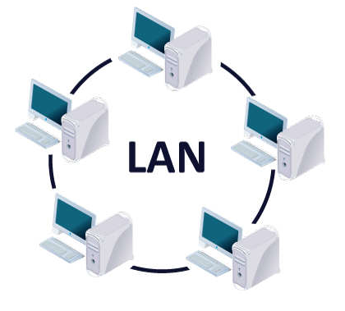
Informații generale
O rețea locală (LAN) este o rețea de calculatoare care conectează dispozitivele într-o zonă restrânsă.
O rețea locală este construită prin conectarea dispozitivelor la un router sau un switch, care facilitează comunicațiile între dispozitive.
Rețelele locale sunt utilizate pentru a facilita partajarea resurselor, precum imprimantele, fișierele și conexiunea la internet.

Slide 5

02
WLAN
Rețea fără fir

Slide 6
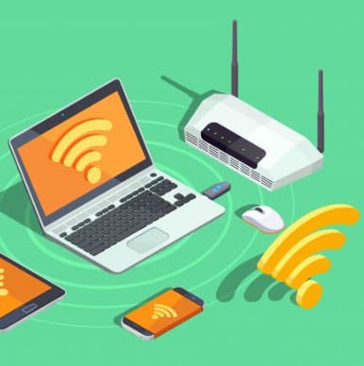
WLAN
O rețea WLAN (Wireless Local Area Network) este o rețea de calculatoare fără fir, care conectează dispozitivele utilizatorilor la internet și la alte dispozitive din rețea.
Una dintre principalele avantaje ale unei rețele WLAN este că aceasta elimină nevoia cablurilor fizice, ceea ce face instalarea și configurarea rețelei mai ușoară și mai eficientă.

Slide 7

03
WAN
Rețea extinsă

Slide 8
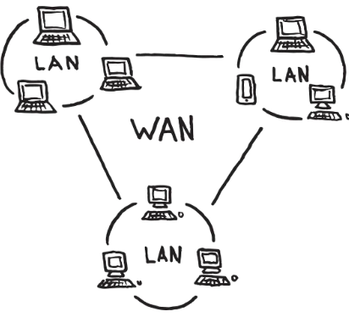
WAN
O rețea extinsă WAN (Wide Area Network) este o rețea de calculatoare care conectează dispozitivele utilizatorilor dintr-o zonă geografică extinsă, cum ar fi între orașe sau chiar între țări.
O rețea WAN poate fi compusă din mai multe rețele LAN și WLAN, care sunt conectate prin intermediul unor dispozitive de rețea cum ar fi routerele, switch-urile și firewall-urile.

Slide 9
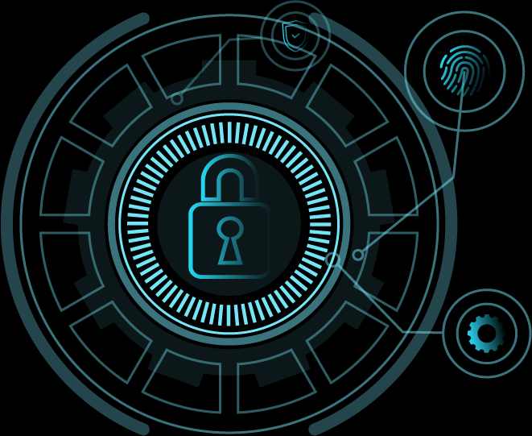
04
Securitatea
Vulnerabilități și protejarea

Slide 10
Vulnerabilitatea la rețea
Viruși
Malware
Phishing
Program software malițios care se instalează pe calculator
Program de calculator care cauzează daune sau compromite securitatea
Metodă de fraudă online utilizată pentru a obține informații personale și financiare

Slide 11
Securitatea rețelei LAN
Utilizarea unui firewall
Un firewall poate fi instalat pentru a proteja rețeaua LAN împotriva atacurilor cibernetice.Firewall-ul poate bloca traficul nedorit sau potențial periculos și poate permite doar traficul legitim să treacă prin rețea.
Limitarea accesului
Limitarea accesului la rețea și la dispozitivele conectate poate reduce riscul de atacuri cibernetice.
Accesul trebuie să fie permis doar persoanelor autorizate și trebuie să se utilizeze parole puternice și complexe.

Slide 12
Securitatea rețelei WLAN
Parolă puternică
Este important să setați o parolă puternică pentru rețeaua WLAN. Parola trebuie să fie lungă, complexă și să includă caractere speciale, cifre și litere mari și mici.
Criptarea rețelei
Utilizarea criptării poate proteja datele transmise prin rețeaua WLAN. Puteți utiliza protocoale de criptare, cum ar fi WPA2 (Wi-Fi Protected Access 2), care oferă o securaitate mai bună decât protocoalele mai vechi, precum WEP (Wired Equivalent Privacy).

Slide 13
Securitatea rețelei WAN
Utilizarea unor protocoale de Securitate
Protocoalele de securitate, cum ar fi IPSec (Internet Protocol Security), pot fi utilizate pentru a proteja traficul de date care circulă prin rețelele WAN. Aceste protocoale oferă o serie de funcții de securitate, cum ar fi criptarea datelor, autentificarea utilizatorilor și asigurarea integrității datelor.
Monitorizarea traficului de rețea
Monitorizarea traficului de rețea este esențială pentru a detecta orice activitate neautorizată sau suspicioasă care poate indica un atac cibernetic în curs.

Slide 14
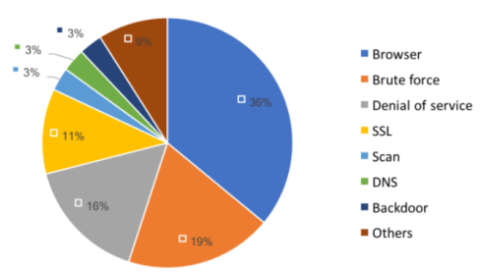
Cele mai frecvente atacuri

Slide 15
Concluzie
În concluzie, siguranța rețelelor de calculatoare este o problemă crucială în era digitală în care trăim. Indiferent dacă este vorba despre o rețea locală (LAN), o rețea wireless (WLAN) sau o rețea extinsă (WAN), toate acestea prezintă riscuri de securitate care pot afecta companiile și utilizatorii individuali.

Slide 16
Mulțumim pentru atenție!

